Slide 1


IGLESIA METODISTA DE MÉXICO A.R.
COMISIÓN NACIONAL DEL PATRIMONIO
INVENTARIO NACIONAL DE bienes INMUEBLES
OBJETIVO:
Este cuestionario del Inventario Nacional de Inmuebles tiene como objetivo fundamental la identificación legal y geográfica de los bienes Inmuebles que se encuentran bajo la administración y cobertura de la Iglesia Metodista de México, A.R. (IMMAR), a efecto de implementar las estrategias administrativas y legales para su debida administración o en su caso, incorporación al patrimonio de la IMMAR.
INSTRUCCIONES:
Al cuerpo pastoral y hermanos laicos que integran la H. Junta de Administradores de la Iglesia local, les solicitamos leer con atención los siguientes pasos para el llenado de este cuestionario. Hacemos de su conocimiento, que la información que aquí se vierta será de carácter Oficial, por lo que les pedimos de la manera más atenta, sea información fidedigna. A continuación los pasos para su llenado:
El cuestionario deberá ser llenado de manera electrónica incluyendo las respuestas a las preguntas en los campos correspondientes.
El cuestionario deberá ser validado por el Pastor Titular de la Iglesia, así como por el Presidente de Finanzas y Administración y Encargado de la Propiedad del cargo pastoral.
El cuestionario deberá ser llenado con información 100% fidedigna, ya que tiene carácter de oficial y se utilizará como referencia ante diversas instancias públicas.
Una vez completado el cuestionario, deberá ser enviada al siguiente correo electrónico _ _ (anotar el correo electrónico del presidente del AFA conferencial) con copia a la Presiente Nacional del AFA, hermana: Isi Gutiérrez isigutierrezr@gmail.com, y a la Presidente de la Comisión Nacional de Patrimonio de la IMMAR, hermana Alma Edith Jarillo Soto afanacional2017@gmail.com,
El plazo máximo para la entrega del cuestionario es el 30 de noviembre de cada año, en caso de ser primera vez y si hay modificaciones een el estatus inmobiliario.

Slide 2
IGLESIA METODISTA DE MÉXICO A.R.
COMISIÓN NACIONAL DEL PATRIMONIO
INVENTARIO NACIONAL DE INMUEBLES
II. DOMICILIO GEOGRÁFICO
TIPO DE VIALIDAD: Calle, Avenida, Boulevard, Calzada, carretera, camino, etc. | Determinar si es alguno de los tipos de vialidad | NOMBRE DE VIALIDAD: | el nombre de la calle en donde se ubica el frente del templo
NÚMERO EXTERIOR: | En su caso | NÚMERO INTERIOR: | Si aplica en su caso
REFERENCIA:(ENTRE QUE CALLE Y QUE CALLE SE LOCALIZA EL INMUEBLE)
VIALIDAD POSTERIOR TIPO Y NOMBRE:
TIPO DE ASENTAMIENTO HUMANO: (Barrio, Ciudad, colonia, fraccionamiento, parque industrial, privada, unidad habitacional, etc.) |  | Determinar el que aplique en su caso
NOMBRE DEL ASENTAMIENTO HUMANO:
CÓDIGO POSTAL: |  | NOMBRE DE LA LOCALIDAD: | municipio
NOMBRE DEL MUNICIPIO O DELEGACIÓN: | Según aplique: Estado o Cd.Mx | NOMBRE DE LA ENTIDAD FEDERATIVA: | Estado
III. SITUACIÓN LEGAL DEL TEMPLO O INMUEBLE DIVERSO
NACIONALIZADO:
EN PROCESO DE NACIONALIZACIÓN: | Si es anterior a 1996 deberá contar con la nacionalización y si no, deberán consultar a la CONAPAT de su conferencia^{iii}
NO ACEPTADO POR INDAABIN: | Si es su caso deberán consultar a la CONAPAT de su conferencia^{iv}
A NOMBRE DE PARTICULARES (mencionar nombre): | Se explica por sí solo
EN ARRENDAMIENTO O COMODATO PRIVADO: | Se explica por sí solo
EN SUCESIÓN, INTESTADO O EN JUICIO (describir particularidades del juicio): | Se explica por sí solo
LUGAR DONDE SE ENCUENTRAN FISICAMENTE LOS DOCUMENTOS O EXPEDIENTE: | Se explica por sí solo (sea el contrato de comodato y/o el expediente en su caso)
NOMBRE, TELÉFONO Y DIRECCIÓN: | Se explica por sí solo

Slide 3
IGLESIA METODISTA DE MÉXICO A.R.
COMISIÓN NACIONAL DEL PATRIMONIO
INVENTARIO NACIONAL DE INMUEBLES
INVENTARIO NACIONAL DE INMUEBLES
IV. IMPUESTOS Y SERVICIOS CON LOS QUE CUENTA LA PROPIEDAD
IMPUESTO PREDIAL: | SI | NO | A NOMBRE DE | Se explica por sí solo | Núm. De cuenta: Se explica por sí solo
LUZ: | SI | NO | A NOMBRE DE | Se explica por sí solo | Núm. De contrato: Se explica por sí solo
AGUA: | SI | NO | A NOMBRE DE | Se explica por sí solo | Núm. De cuenta: Se explica por sí solo
TELEFONO: | SI | NO | A NOMBRE DE | Se explica por sí solo | Núm. De teléfono: Se explica por sí solo
V. DATOS DE UBICACIÓN (En esta sección se anota cuáles son las principales colindancias del inmueble)^{v}
Orientación Norte | Colindancia con | Medida en metros
Orientación Sur | Colindancia con | Medida en metros
Orientación Oriente | Colindancia con | Medida en metros
Orientación Poniente | Colindancia con | Medida en metros
ANEXAR PLANO DE COLINDANCIAS Y MAPA DE LAS PRINCIPALES CALLES DE LA UBICACIÓN DE LA PROPIEDAD. Y MAPA DONDE SE ENCUENTRA LA LOCALIDAD.
SEÑALE LA FUENTE DE INFORMACIÓN: 1.- Plano 2.- Título de propiedad 3. Otro documento 4.- Observación de campo Se explica por sí solo
SI UTILIZARON DOS O MÁS FUENTES, INDIQUE SI EXISTE DISCREPANCIA ENTRE LOS DATOS DE ESTAS: 1.- SI. 2.- NO. Se explica por sí solo

Slide 4
IGLESIA METODISTA DE MÉXICO A.R.
COMISIÓN NACIONAL DEL PATRIMONIO
INVENTARIO NACIONAL DE INMUEBLES
VI. CARACTERÍSTICAS DEL INMUEBLE.
3. Mixto (Terreno y Edificación) Marcar la opción que aplique
TIPO DE INMUEBLE: 1. Terreno 2.- Edificación
¿CUÁNTAS EDIFICACIONES EXISTEN EN EL BIEN INMUEBLE? .^{vi} ¿CUÁNTOS NIVELES O PISOS SUMAN ESTAS EDIFICACIONES? ^{vii}
viii
AREA DEL INMUEBLE:
Superficie del terreno señale la unidad | Superficie | Superficie | Superficie
Utilizada. m², has, Km. | Cubierta | Construida | Disponible
SEÑALE FUENTE DE INFORMACION: 1. Plano. 2. Título de Propiedad. (Anote la clave)^{ix} . 3. Otro documento. .
CON QUÉ SERVICIOS CUENTA: Se explica por sí solo
1.- Electricidad 2.- Agua Potable 3.- Drenaje 4.-Telefonía 5.- Alumbrado 6.- Banquetas 7.- Vialidad 8.- Guarniciones
SE CONSIDERA EL INMUEBLE COMO MONUMENTO: 1. Si 2. No 3. Se desconoce CLAVE DEL CATÁLOGO DEL INAH. . Se
explica por sí solo
SE CONSIDERA EL INMUEBLE COMO ARTÍSTICO: 1. Si 2. No 3. Se desconoce CLAVE DEL CATÁLOGO DEL INAH. .
CUENTA CON REGISTRO EN SITIOS Y MONUMENTOS. 1. Si 2. No 3. Se desconoce CLAVE DEL CATÁLOGO DEL INAH. .

Slide 5
IGLESIA METODISTA DE MÉXICO A.R.
COMISIÓN NACIONAL DEL PATRIMONIO
INVENTARIO NACIONAL DE INMUEBLES
VII. TITULOS DE PROPIEDAD Y ANTECEDENTES REGISTRALES.
¿ A QUIÉN SE RECONOCE COMO PROPIETARIO DEL INMUEBLE? 1.- GOBIERNO FEDERAL (NACIONALIZADO) Si se cuenta con la declaratoria de nacionalización 2.- A nombre de un particular (Anote nombre de quien aparece como titular) Se explica por sí solo 3.- otros. (anote nombre, teléfono y dirección) Si está en comodato, arrendado, prestado, etc.
ANOTE LOS DOCUMENTOS QUE AMPAREN LA PROPIEDAD.(ANEXE COPIAS) TODOS LOS DOCUMENTOS CON LOS QUE CUENTE
1.- | 2.-
3.- | 4.-
5.- | 6.-
7.- | 8.-
INDIQUE QUIEN APARECE COMO PROPIETARIO EN EL DOCUMENTO: Se explica por sí solo
¿ESTÁ INSCRITO EL DOCUMENTO EN EL REGISTRO PÚBLICO DE LA PROPIEDAD? 1.- SI 2.- NO 3.- SE DESCONOCE. Se explica por sí solo
ANOTE LOS DATOS DEL REGISTRO PÚBLICO DE LA PROPIEDAD FEDERAL: DATOS QUE SE OBTIENEN DE OS DOCUMENTOS CON LOS QUE CUENTEN FOLIO REAL: LIBRO: FOLIO REAL AUXILIAR: NOMBRE: NÚMERO: FOJA O FOLIO:
DATOS DE LOS RESPONSABLES DEL LLENADO: PASTOR TITULAR y ADMINISTRADOR DE LA PROPIEDAD Y/o COMISIÓN DE INMUEBLE LOCAL
NOMBRE: CARGO: Pastor titular TELÉFONO: LUGAR Y FECHA: NOMBRE: CARGO: TELÉFONO:

Slide 6
IGLESIA METODISTA DE MÉXICO A.R.
COMISIÓN NACIONAL DEL PATRIMONIO
INVENTARIO NACIONAL DE INMUEBLES
LUGAR Y FECHA:
ANEXO I. CONCENTRADO DE INFORMACIÓN DEL INMUEBLE DETALLADA EN PÁGINAS ANTERIORES
DESCRIPCIÓN DETALLADA DEL INMUEBLE INCORPORANDO DATOS ESTRUCTURALES Y DE USO.
Se anexan fotografías.
El Inmueble se ubica en:
El terreno cuenta con una superficie de: Con una superficie total construida de: Cuántos niveles:
Consta de:
Materiales usados en la construcción: Otros:

Slide 7
IGLESIA METODISTA DE MÉXICO A.R.
COMISIÓN NACIONAL DEL PATRIMOnIO
INVENTARIO NACIONAL DE INMUEBLES
ANEXO II
PLANO DE COLINDANCIAS: ANEXAR FOTOGRAFIA DEL PLANO O PLANOS

Slide 8
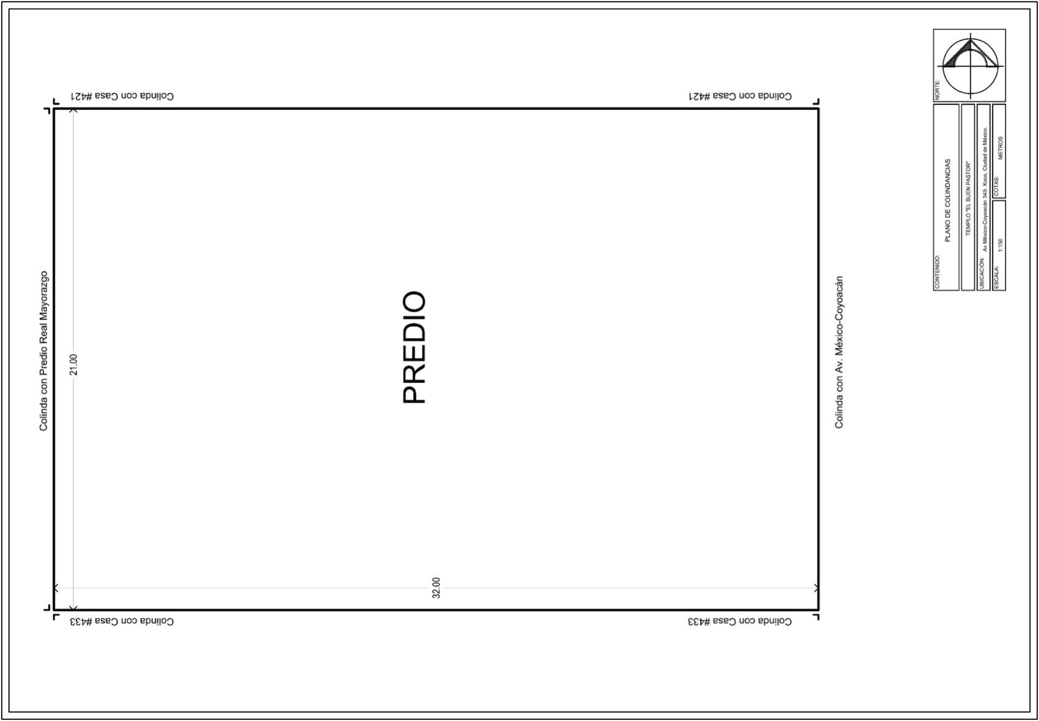
IGLESIA METODISTA DE MÉXICO A.R.
COMISIÓN NACIONAL DEL PATRIMONIO iInVENTARIO NACIONAL DE INMUEBLES
EJEMPLO

Slide 9
IGLESIA METODISTA DE MÉXICO A.R.
COMISIÓN NACIONAL DEL PATRIMONIO
INVENTARIO NACIONAL DE INMUEBLES
ANEXO II
PLANO DE COLINDANCIAS:
MAPA DE LAS PRINCIPALES CALLES DE LA UBICACIÓN DE LA PROPIEDAD
COPIA DE
BOLETA PREDIAL

Slide 10
IGLESIA METODISTA DE MÉXICO A.R.
COMISIÓN NACIONAL DEL PATRIMOnIO
INVENTARIO NACIONAL DE INMUEBLES
ANEXO II
MAPA DONDE SE ENCUENTRA LA LOCALIDAD

Slide 11
IGLESIA METODISTA DE MÉXICO A.R.
COMISIÓN NACIONAL DEL PATRIMOIO
INVENTARIO NACIONAL DE INMUEBLES
ANEXO III.
COPIA DE DOCUMENTOS QUE TENGAN DE DEPENDENCIAS GUBERNAMENTALES: SEGOB, INDAABIN U OTRO:

Slide 12
IGLESIA METODISTA DE MÉXICO A.R.
COMISIÓN NACIONAL DEL PATRIMONIO
INVENTARIO NACIONAL DE INMUEBLES
DESCRIPCIÓN DE LLENADO
^{i} Este es un documento elaborado por el pastor local en el que se dé a conocer a la autoridad civil de su localidad que en el edificio debidamente identificado (o sea el templo) se llevan a cabo cultos públicos, indicando la fecha de inicio. En caso de no contar con dicho documento, deberá elaborarse.
^{ii} Esta fecha consta en los documentos como permisos de construcción y/o en alguna placa conmemorativa de la colocación de primera piedra.
^{iii} El Pdte. Conf. CONAPAT, consultara al Comité Nacional.
^{iv} ÍDEM
^{v} Estos datos se encuentran en las escrituras, promesas de venta, de donación, planos, etc.
^{vi} Si se cuenta con uno o más edificios en el mismo terreno.
^{vii} Si se cuenta con uno o más edificios en el mismo terreno, deben sumarse el total.
^{viii} Si se cuenta con uno o más edificios en el mismo terreno, deben anotarse el total de terreno, metros que están construidos con todas las edificaciones y el total de lo que queda disponible.
^{ix} Clave catastral si se dispone con el título de propiedad o especificar en el apartado siguiente, el documento con el que cuenta debidamente identificado.
COMISIÓN NACIONAL DEL PATRIMONIO

